Slide 1
Projeto de Pesquisa
Prof. Raul Sidnei Wazlawick
UFSC-CTC-INE
2012

Slide 2
Por que é importante saber elaborar um projeto de pesquisa?
Plano de mestrado
Plano de doutorado
Obter recursos financeiros para pesquisa ou extensão
Obter recursos para a empresa

Slide 3

Projeto de Pesquisa
Tema
Problema
Trabalhos Correlatos
Objetivo
Objetivos Específicos
Hipótese
Justificativa da Hipótese
Método
Resultados Esperados
Limitações

Slide 4
Projeto de Pesquisa
Tema
Problema
Trabalhos Correlatos
Objetivo
Objetivos Específicos
Hipótese
Justificativa da Hipótese
Método
Resultados Esperados
Limitações

Slide 5
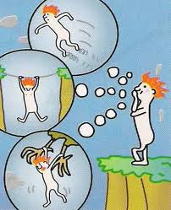
Tema e Problema
Todo trabalho de pesquisa procura resolver um PROBLEMA.
Um problema se coloca sempre dentro de um TEMA.

Slide 6

Tema
O tema da pesquisa frequentemente depende do interesse do aluno e do orientador.
Não se recomenda em hipótese alguma uma pesquisa cujo tema não seja compatível com os conhecimentos do orientador.
No caso do aluno recomenda-se que ao passar de um nível de formação a outro não mude drasticamente de tema.

Slide 7
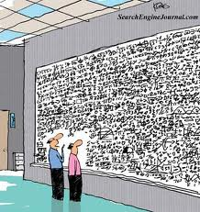
Especialização do tema (exemplo)
Ciência da Computação.
Inteligência Artificial.
Métodos de busca.
Busca heurística.
Algoritmo A*.

Slide 8
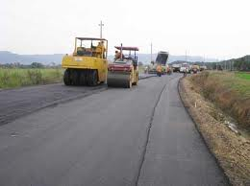
Tema e Aplicação
Pode-se combinar um tema de pesquisa com uma área de aplicação.
O tema, possivelmente, será mais específico do que geral.
Não faz muito sentido, por exemplo, falar de “aplicação da Ciência da Computação no problema da pavimentação das estradas”.
Faria mais sentido um tema de pesquisa como “aplicação de busca heurística no problema do transporte de máquinas para pavimentação de estradas”.

Slide 9

O tema principal deve ser computação
O aluno de computação deve evitar a tentação de contribuir para uma área (de aplicação) que ele não conhece ou que conhece muito pouco.
Por exemplo, uma monografia sobre Informática aplicada à Medicina deve apresentar contribuições em relação às ferramentas de Computação aplicada à Medicina e às melhorias que podem ser obtidas.
Dificilmente o aluno de Computação irá propor e defender uma nova técnica cirúrgica.

Slide 10
Projeto de Pesquisa
Tema
Problema
Trabalhos Correlatos
Objetivo
Objetivos Específicos
Hipótese
Justificativa da Hipótese
Método
Resultados Esperados
Limitações

Slide 11

O Problema
Uma dissertação deve apresentar uma solução para um problema.
Seria errado iniciar a dissertação simplesmente resolvendo criar um novo método para isso ou aquilo.
Se o autor não consegue estabelecer claramente qual é o problema tratado em sua monografia, vai ser muito difícil para outras pessoas especularem sobre os possíveis usos dela.
Também será difícil avaliar se ela obteve sucesso.

Slide 12

O problema tem três partes
Um enunciado preciso da questão ou problema que a dissertação trata.
Uma explicação por referência direta à bibliografia de que esta questão de pesquisa ainda não foi tratada.
Uma justificativa sobre porque é importante tratar essa questão de pesquisa.

Slide 13

O que um avaliador procura numa dissertação?
Qual é o problema de pesquisa que o aluno propôs?
É um bom problema? (Já foi resolvido alguma vez? Vale a pena resolvê-lo?)
O aluno conseguiu convencer que o problema foi resolvido adequadamente?
O aluno fez uma contribuição adequada ao conhecimento?

Slide 14

A questão ainda não foi tratada?
Uma boa revisão bibliográfica é necessária para apresentar tal justificativa com suficiente autoridade.
Afirmações do tipo “não encontrei nada parecido” devem ser evitadas.

Slide 15
Projeto de Pesquisa
Tema
Problema
Trabalhos Correlatos
Objetivo
Objetivos Específicos
Hipótese
Justificativa da Hipótese
Método
Resultados Esperados
Limitações

Slide 16
Trabalhos Correlatos
Dificilmente um trabalho será totalmente inédito a ponto de não haver absolutamente nada relacionado a ele.
Devem SEMPRE ser citados os trabalhos que já tentaram resolver o problema e deve ser dito porque a solução apresentada por eles ainda não é satisfatória.

Slide 17
Projeto de Pesquisa
Tema
Problema
Trabalhos Correlatos
Objetivo
Objetivos Específicos
Hipótese
Justificativa da Hipótese
Método
Resultados Esperados
Limitações

Slide 18
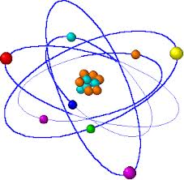
Objetivo
O segredo de um trabalho de pesquisa de sucesso consiste em ter um bom objetivo.
Uma vez definido o objetivo do trabalho tudo o mais gravita em redor dele.
A justificativa vai dizer por que vale a pena buscar este objetivo.
O método vai dizer como o objetivo pode ser alcançado.
Os resultados esperados vão dizer o que muda no mundo após o objetivo ser atingido.
O capítulo de revisão bibliográfica vai apresentar os conceitos necessários para a compreensão do objetivo e os trabalhos relacionados ao objetivo.

Slide 19
Objetivos inadequados
“o objetivo deste trabalho é aumentar os meus conhecimentos na área de estudo”
“fazer um estudo sobre...”
“produzir uma dissertação sobre...”
Etc.

Slide 20

“PROPOR”
Toda dissertação propõe algo. A questão é O QUE?
É necessário que o objetivo diga que aquilo que está sendo proposto é melhor do que alguma outra coisa ou que resolve algum problema que antes não podia ser resolvido.

Slide 21
O Caminho para a Escolha de um Objetivo de Pesquisa
Escolher um tema de pesquisa, ou seja, uma área de conhecimento na qual se vai trabalhar.
Realizar a revisão bibliográfica. A não ser que o autor já seja especialista na área escolhida ele vai precisar ler muitos trabalhos já publicados nesta área para saber o que está sendo feito (estado da arte), e o que ainda precisa ser feito (problemas em aberto).
Definir o objetivo de pesquisa. Uma vez feita a revisão bibliográfica, o objetivo de pesquisa possivelmente será fortemente relacionado com um dos problemas em aberto verificados no passo anterior.

Slide 22

Objetivo Objetivo
O objetivo da pesquisa deve ser diretamente verificável ao final do trabalho.
Um bom objetivo de pesquisa possivelmente irá demonstrar que alguma hipótese sendo testada é ou não verdadeira.

Slide 23

A Extensão do Objetivo de Pesquisa
O objetivo deve ser atingido dentro do tempo regulamentar.
A complexidade deste deve ser consistente com o tempo disponível.
Não basta, para a obtenção de um grau, apresentar uma ideia complexa que não pode ser demonstrada ou concluída no tempo disponível.
Alegar para a banca que não houve tempo para concluir o trabalho dificilmente é uma boa desculpa.

Slide 24

Objetivo de Pesquisa versus Objetivo Técnico
Se o simples desenvolvimento de um sistema ou de um protótipo fosse suficiente para outorgar um grau acadêmico, então as universidades deveriam estar conferindo título de mestre a todos os programadores ou analistas que diariamente desenvolvem sistemas, muitas vezes complexos, nas suas empresas.

Slide 25
Projeto de Pesquisa
Tema
Problema
Trabalhos Correlatos
Objetivo
Objetivos Específicos
Hipótese
Justificativa da Hipótese
Método
Resultados Esperados
Limitações

Slide 26
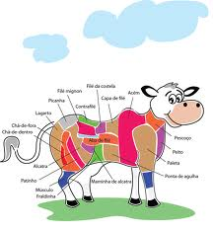
Os Objetivos Específicos
Os objetivos específicos devem ser escolhidos da mesma forma que o objetivo geral, ou seja, devem ser não triviais e verificáveis ao final do trabalho.
Normalmente, os objetivos específicos não são etapas do trabalho, mas subprodutos.
Deve-se tomar cuidado para não confundir os objetivos específicos com os passos do método de pesquisa.

Slide 27
Objetivos Específicos
A implementação de um protótipo ou a coleta de dados empíricos possivelmente serão etapas dentro de um trabalho e, portanto, parte do método de trabalho.
Estes passos não são, assim, objetivos específicos.

Slide 28
Projeto de Pesquisa
Tema
Problema
Trabalhos Correlatos
Objetivo
Objetivos Específicos
Hipótese
Justificativa da Hipótese
Método
Resultados Esperados
Limitações

Slide 29

A Hipótese de Pesquisa
Um aspecto que diferencia o trabalho científico do trabalho técnico é a existência de uma hipótese de pesquisa.
A hipótese é uma afirmação da qual não se sabe a princípio se é verdadeira ou falsa.
O trabalho de pesquisa consiste justamente em tentar provar a veracidade ou falsidade da hipótese.

Slide 30
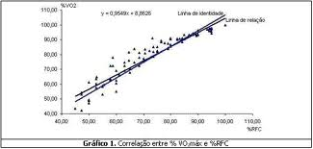
Hipótese
Um problema de pesquisa, então, usualmente vai perguntar como é que duas ou mais variáveis se relacionam.
O problema de pesquisa usualmente vai perguntar se existe correlação positiva ou negativa entre os valores das variáveis.
A existência dessas correlações, porém, ainda não prova causas.
Uma teoria consistente que explique causa e efeito precisa também ser elaborada, além da validação empírica.
Isso acontece porque algumas vezes duas variáveis até se correlacionam com alto índice, mas as causas envolvidas podem não ser tão diretas.

Slide 31
Projeto de Pesquisa
Tema
Problema
Trabalhos Correlatos
Objetivo
Objetivos Específicos
Hipótese
Justificativa da Hipótese
Método
Resultados Esperados
Limitações

Slide 32

Justificativa da hipótese
Um projeto de pesquisa tem duas justificativas:
Justificativa do problema (porque vale a pena resolver o problema)
Justificativa da hipótese (porque a hipótese escolhida é promissora)

Slide 33
Projeto de Pesquisa
Tema
Problema
Trabalhos Correlatos
Objetivo
Objetivos Específicos
Hipótese
Justificativa da Hipótese
Método
Resultados Esperados
Limitações

Slide 34
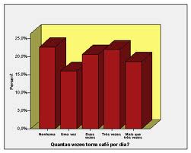
Método de Pesquisa
Metodologia: estudo dos métodos
Método: conjunto de procedimentos a serem executados de forma a demonstrar que a hipótese de pesquisa é verdadeira.

Slide 35
Projeto de Pesquisa
Tema
Problema
Trabalhos Correlatos
Objetivo
Objetivos Específicos
Hipótese
Justificativa da Hipótese
Método
Resultados Esperados
Limitações

Slide 36
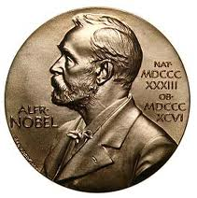
Resultados Esperados
Os resultados esperados, usualmente, são situações que o autor de um trabalho espera que ocorram, caso seus objetivos sejam atingidos.
Os resultados esperados, normalmente fogem ao escopo do trabalho.
O autor da pesquisa não tentará obter os resultados esperados ao final da pesquisa. Eles são posteriores.

Slide 37
Projeto de Pesquisa
Tema
Problema
Trabalhos Correlatos
Objetivo
Objetivos Específicos
Hipótese
Justificativa da Hipótese
Método
Resultados Esperados
Limitações

Slide 38


Limitações do Trabalho
As limitações são aspectos do trabalho dos quais o autor tem consciência e reconhece a importância, mas não tem condições de abordar no tempo disponível.
É importante, em trabalhos de pesquisa, que as limitações conhecidas sejam claramente identificadas pelo autor desde o início.
Isso evitará que o próprio autor muitas vezes se perca em divagações ou buscando aspectos que extrapolam os objetivos iniciais.
Isso evita também que o leitor crie expectativas demasiadamente amplas sobre o trabalho, que serão depois frustradas.

